Slide 1

꼬인 위치의 비밀
두 직선의 위치 관계를 밝히는
‘숨은 단서’를 찾아라

Slide 2
목차
01
1차시 맞았을까? 틀렸을까?
- 꼬인 위치 사건 조사
02
2차시 숨은 단서를 찾아라!
- 꼬인 위치 탐구
03
3차시 ‘위치 관계’ 전문가가 되어라!
- 나만의 탐정 규칙 만들기

Slide 3
맞았을까, 틀렸을까?
1차시
세 친구의 주장 속에서 꼬인 위치에 대한 ‘숨은 단서’를 찾아봅시다.

Slide 4
학습목표
학습목표
두 직선의 위치 관계를 판단하고,
꼬인 위치를 판단할 때
고려할 점을 설명할 수 있다.

Slide 5
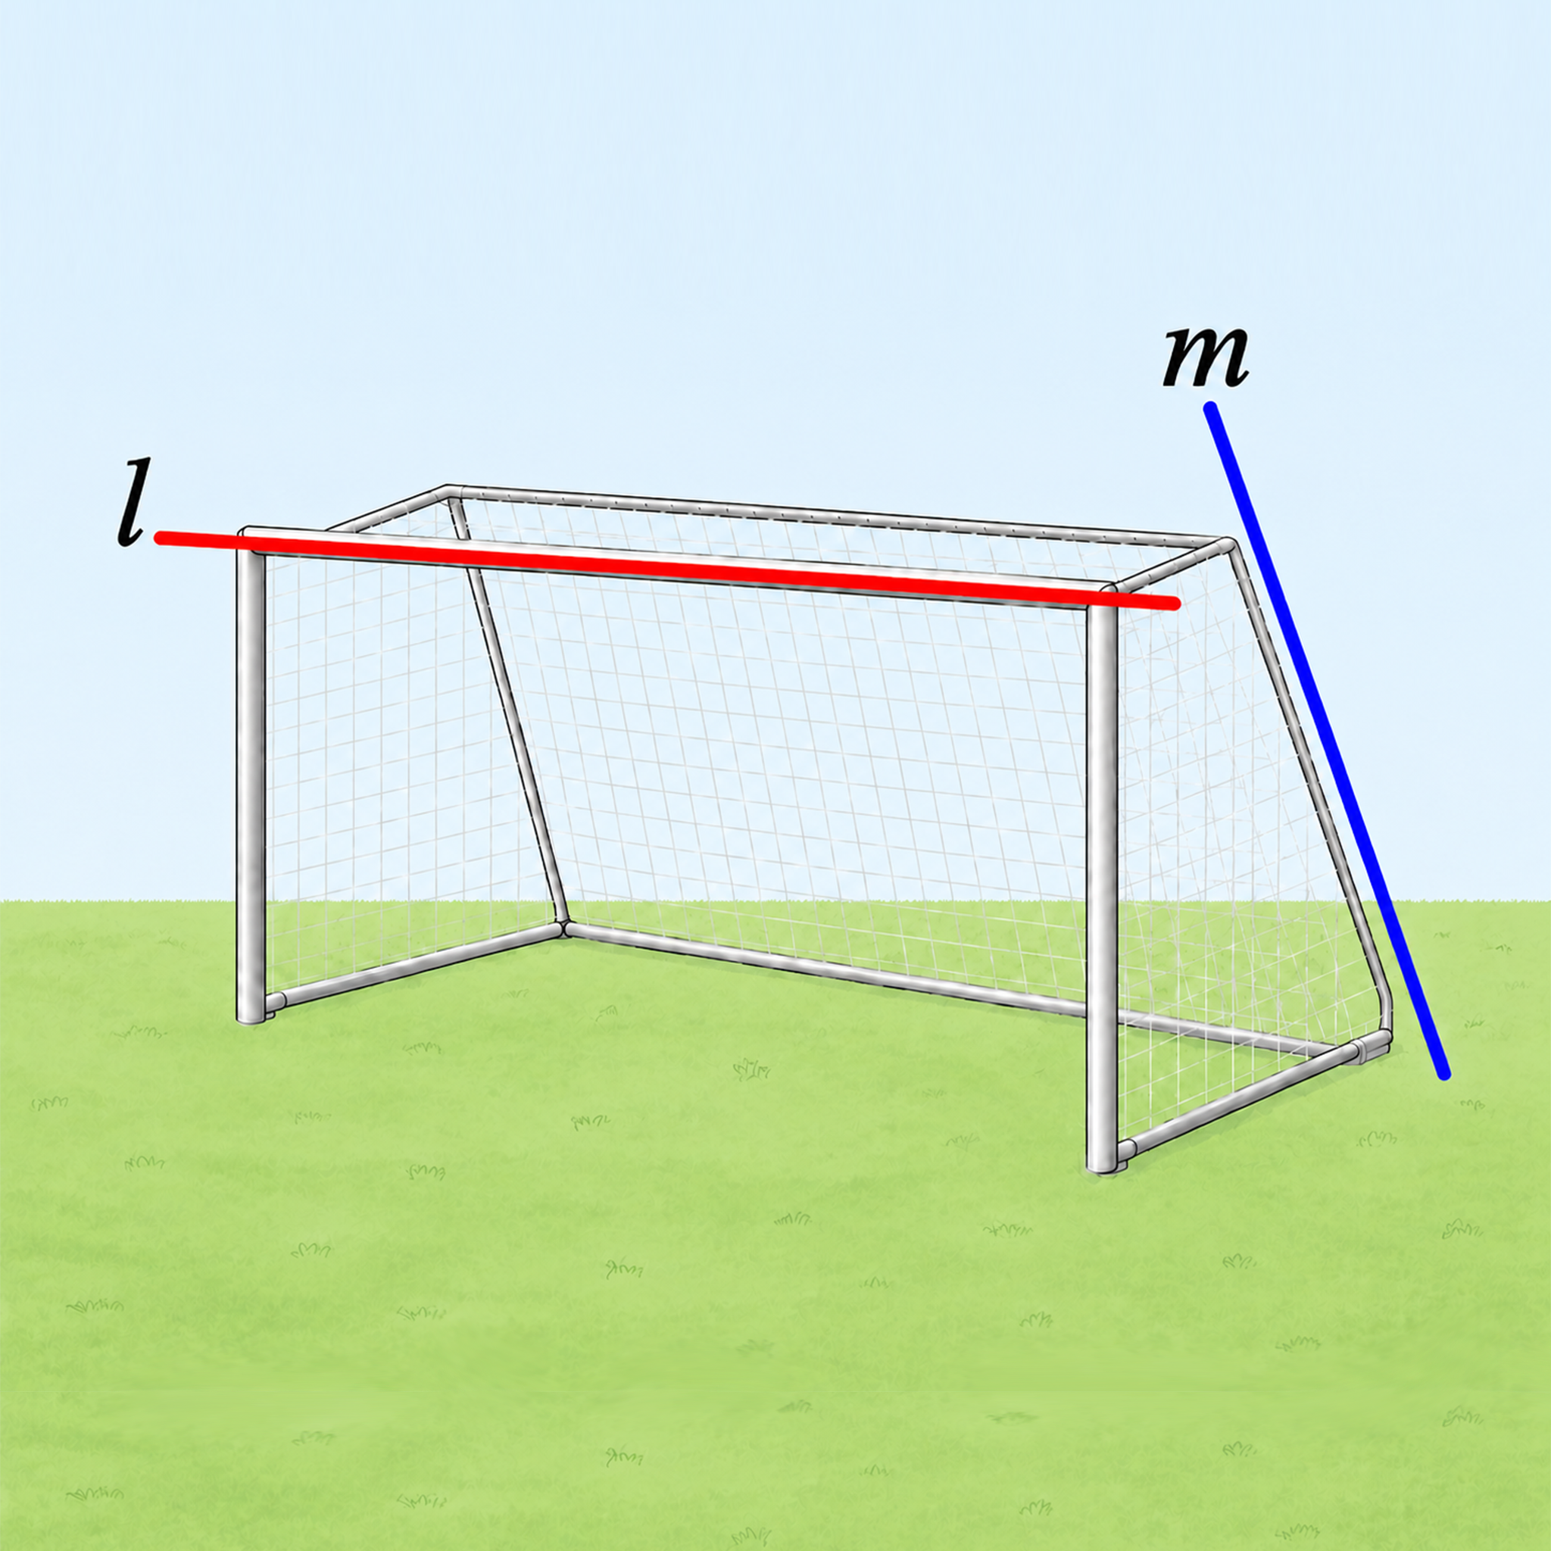
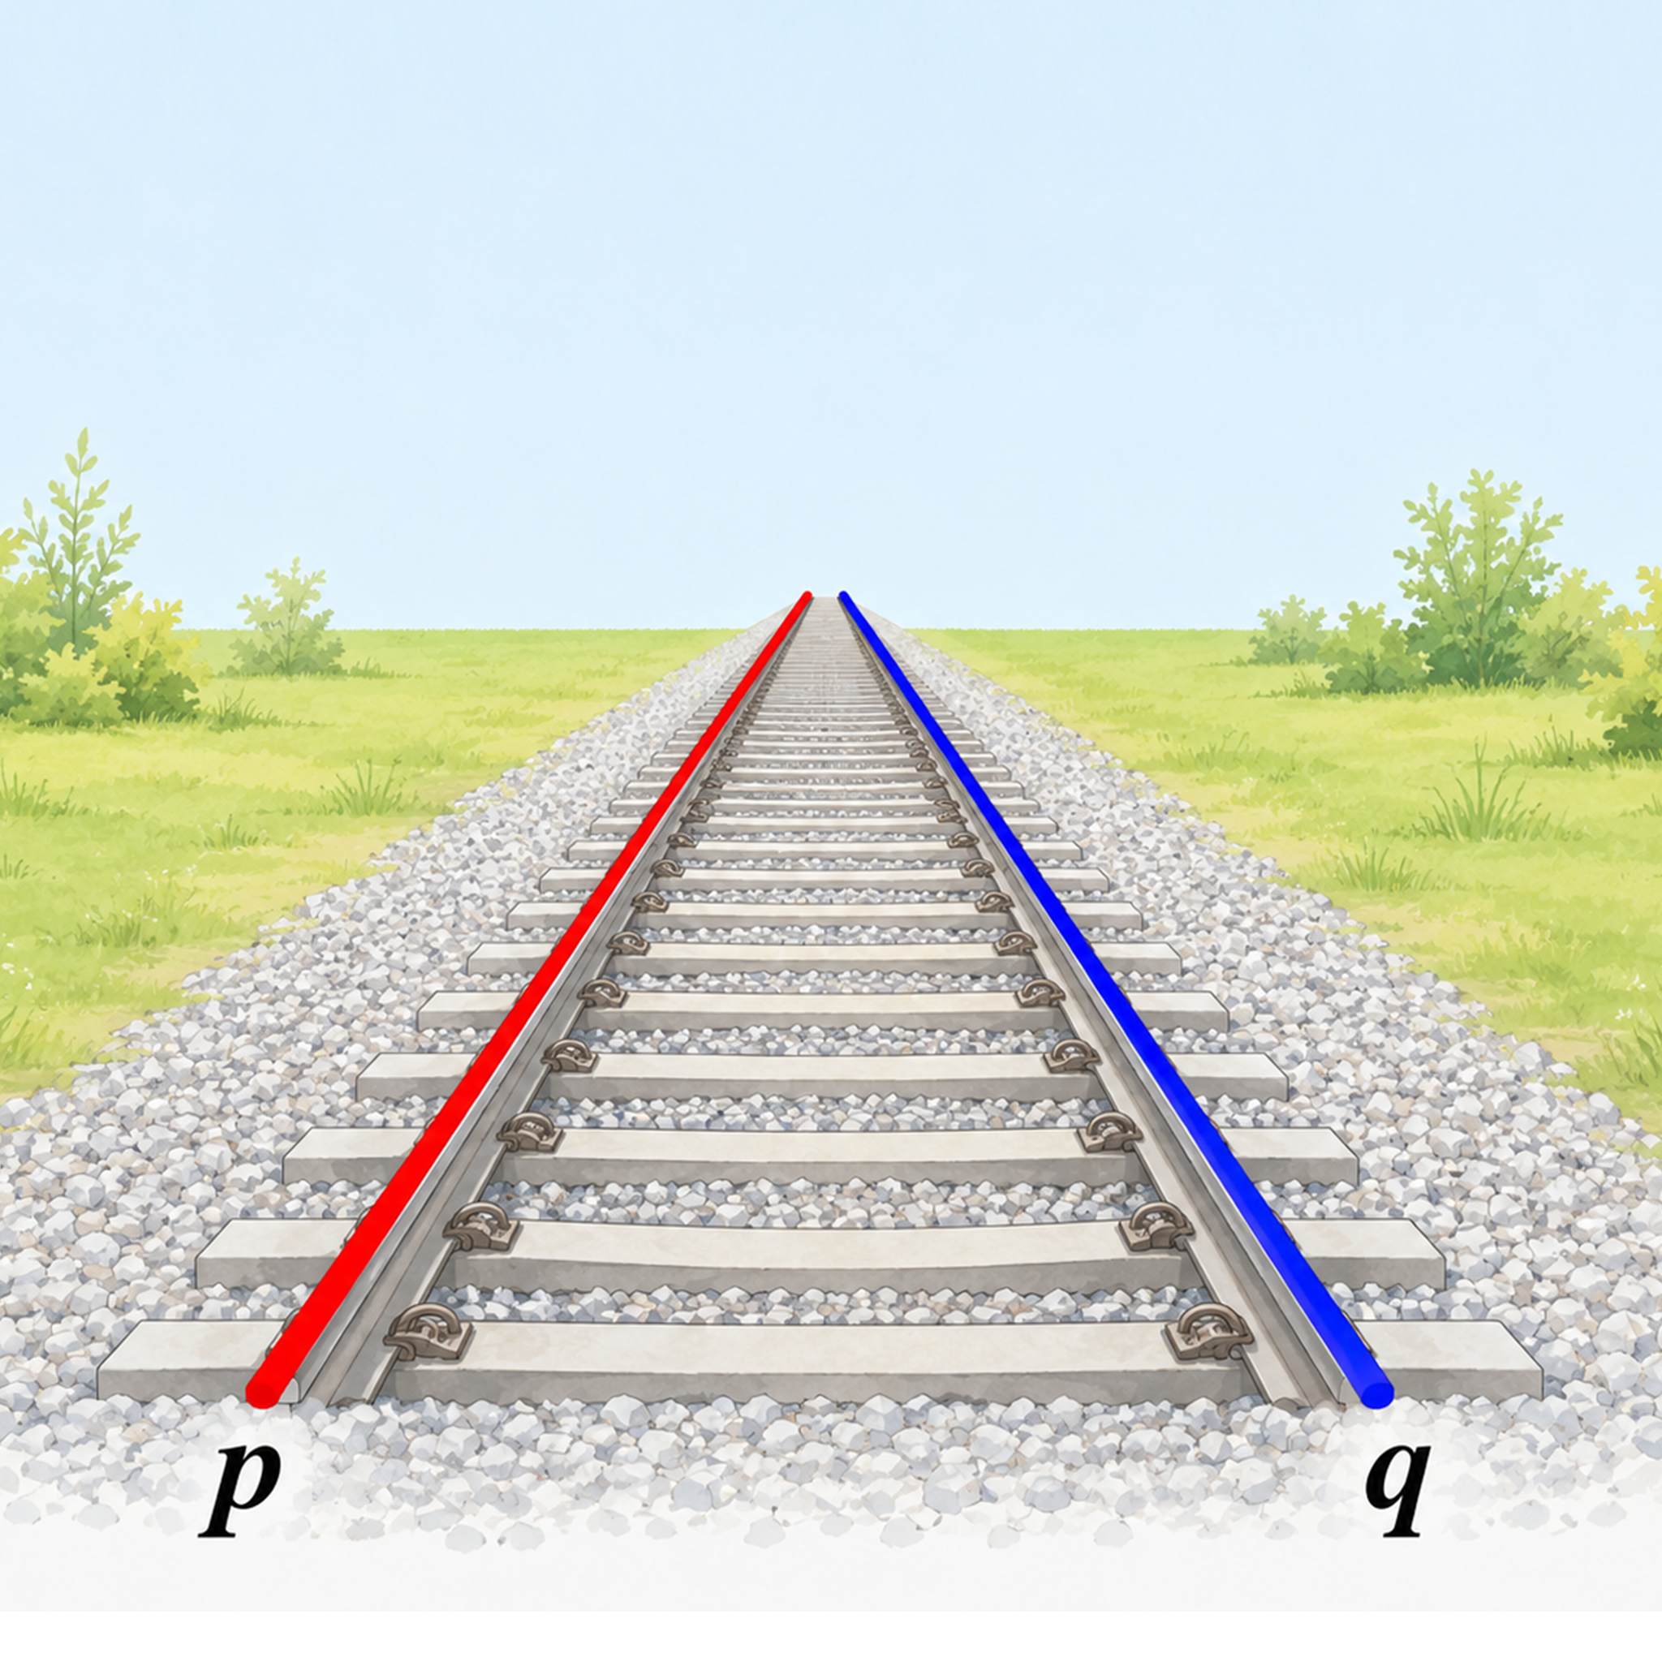
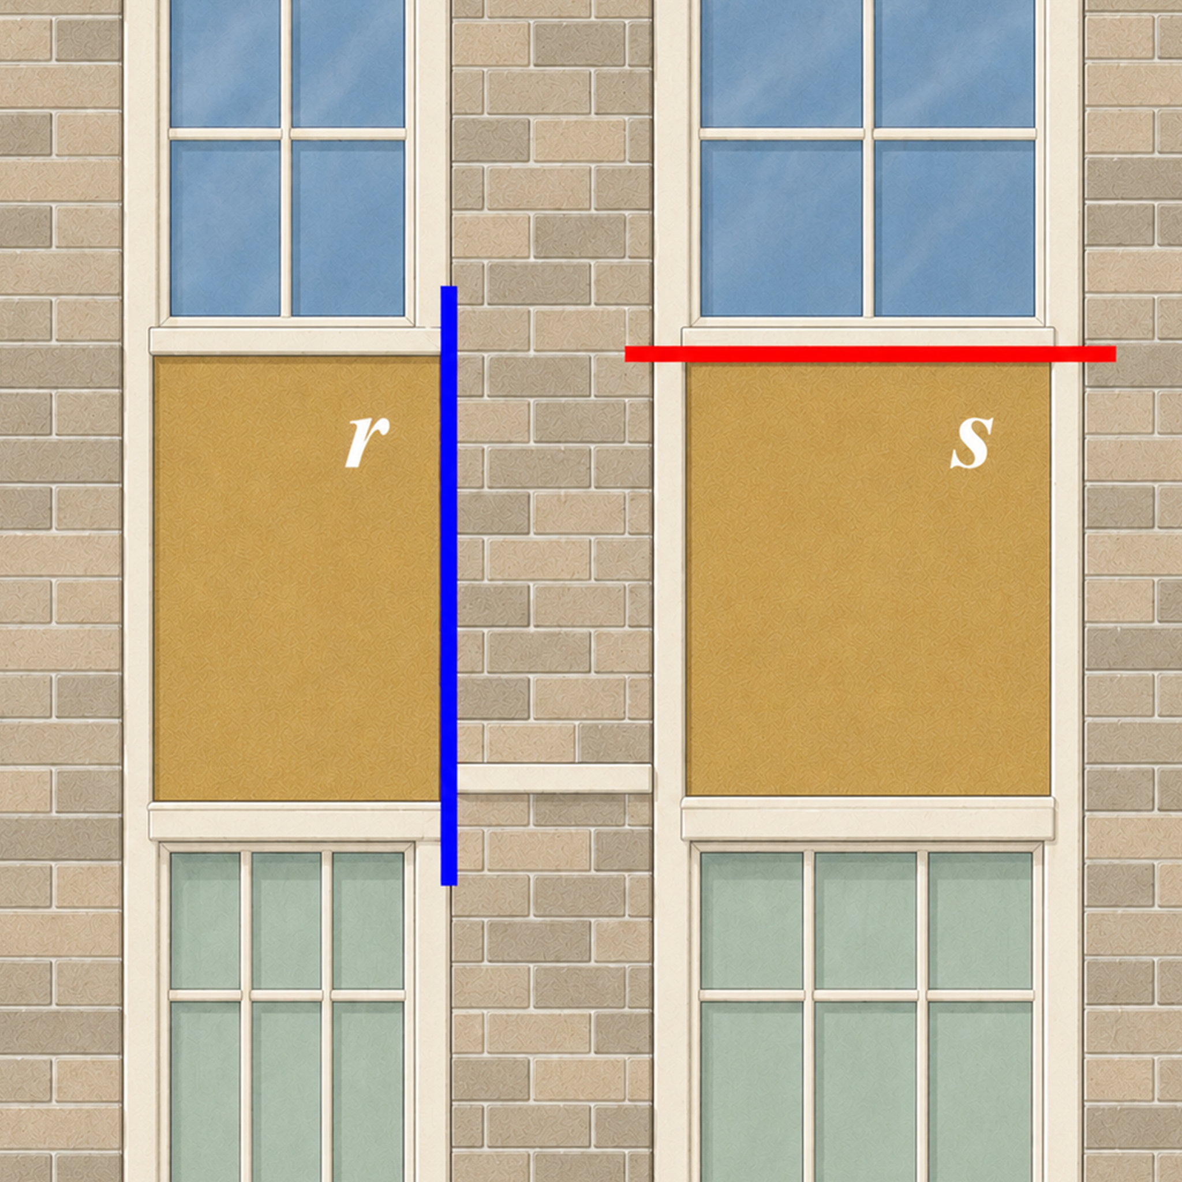
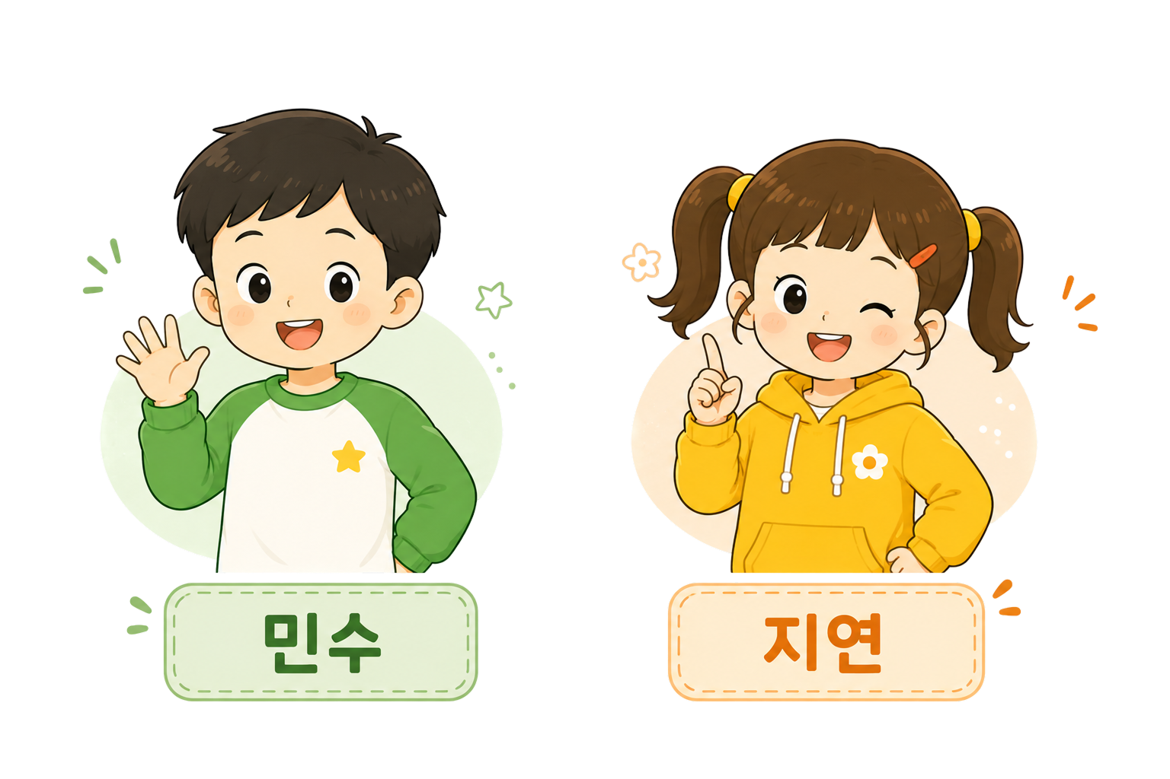





1차시
생각 열기
문제 상황 제시
두 직선의 위치 관계에 대한 세 학생의 의견입니다.
세 학생의 의견에 대한 여러분의 생각을 적어 보고, 그 이유도 같이 말해 봅시다.
민수
시아
준영
두 직선 $l, m$은 한 점에서 만날 것 같아. 따라서 직선 $l$과 직선 $m$은 꼬인 위치에 있지 않아.
두 직선$p ,q$는 평행해.
직선 $p$와 직선 $q$는 꼬인 위치에 있지 않아.
두 직선 $r ,$s 가 서로 만나지 않아.
따라서 직선 $r$과 직선 s 는 꼬인 위치에 있어.

Slide 6
1차시
나의 생각 쓰기
문제 상황 제시
나의 생각을 쓰고 이야기해 봅시다
세 친구의 주장에 동의하는지 스스로 판단하고, 그 이유를 짝과 나눠 봅시다.
민수
의 생각에 대한 나의 판단
나는 민수의 생각에 (동의한다 / 동의하지 않는다).
왜냐하면
시아
의 생각에 대한 나의 판단
나는 시아의 생각에 (동의한다 / 동의하지 않는다).
왜냐하면
준영
의 생각에 대한 나의 판단
나는 준영의 생각에 (동의한다 / 동의하지 않는다).
왜냐하면

Slide 7
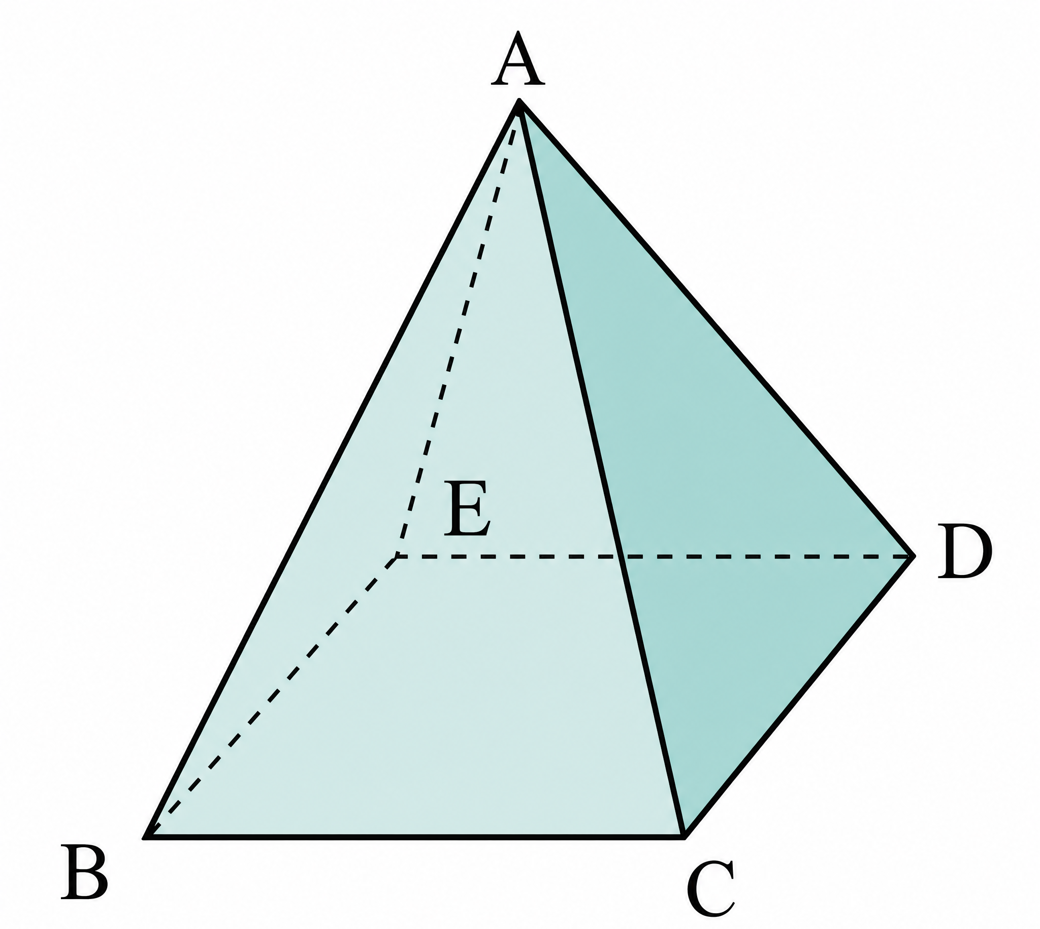
1차시
[문제 상황1]
위치 관계
[문제 상황1] 다음 문제를 해결해 봅시다.
1
다음 그림은 밑면이 정사각형인 사각뿔입니다.
사각뿔에서 각 모서리를 연장한 직선에 대한 설명이 옳으면 O, 옳지 않으면 X표 하세요.
1
직선 AD와 직선 BE는 한 점에서 만난다. ( )
2
직선 AB와 꼬인 위치에 있는 직선은 직선 CD와 직선 DE뿐이다. ( )
포인트
헷갈리는 문제가 있었나요? 왜 헷갈렸나요?

Slide 8
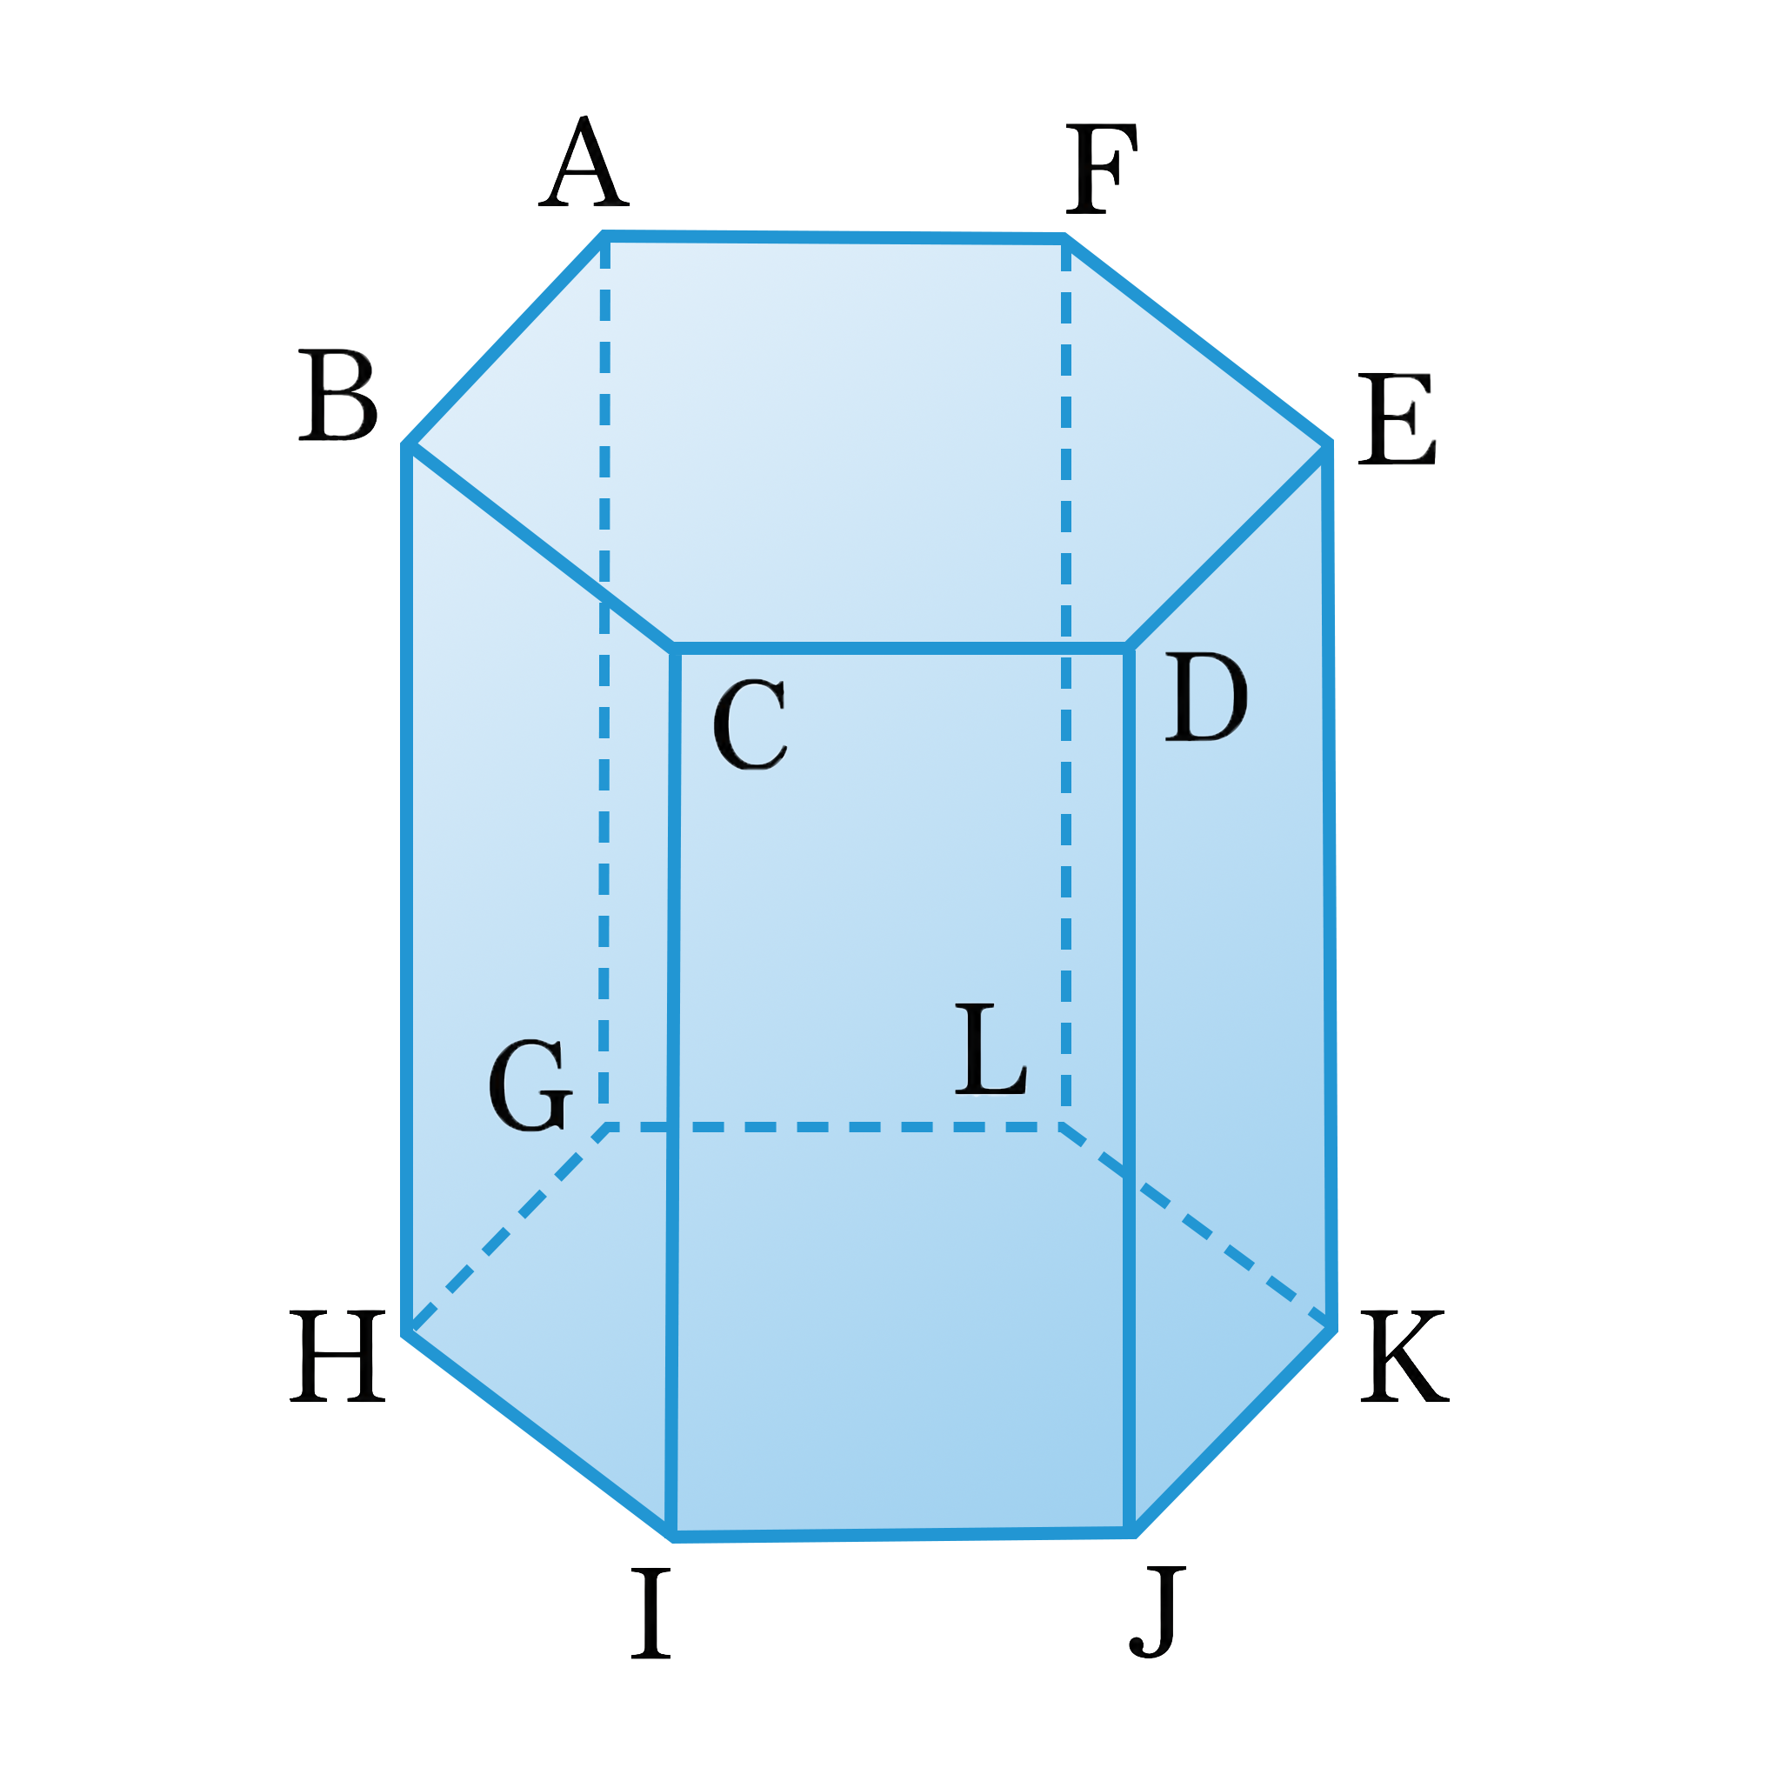
1차시
[문제 상황1]
위치 관계
[문제 상황1] 다음 문제를 해결해 봅시다.
2
다음 그림은 밑면이 정육각형인 육각기둥입니다.
육각기둥에서 각 모서리를 연장한 직선에 대한 설명이 옳으면 O, 옳지 않으면 X표 하세요.
1
직선 AB와 평행한 직선은 직선 GH뿐이다. ( )
2
직선 BC와 직선 DJ는 꼬인 위치에 있다. ( )
포인트
헷갈리는 문제가 있었나요? 왜 헷갈렸나요?

Slide 9
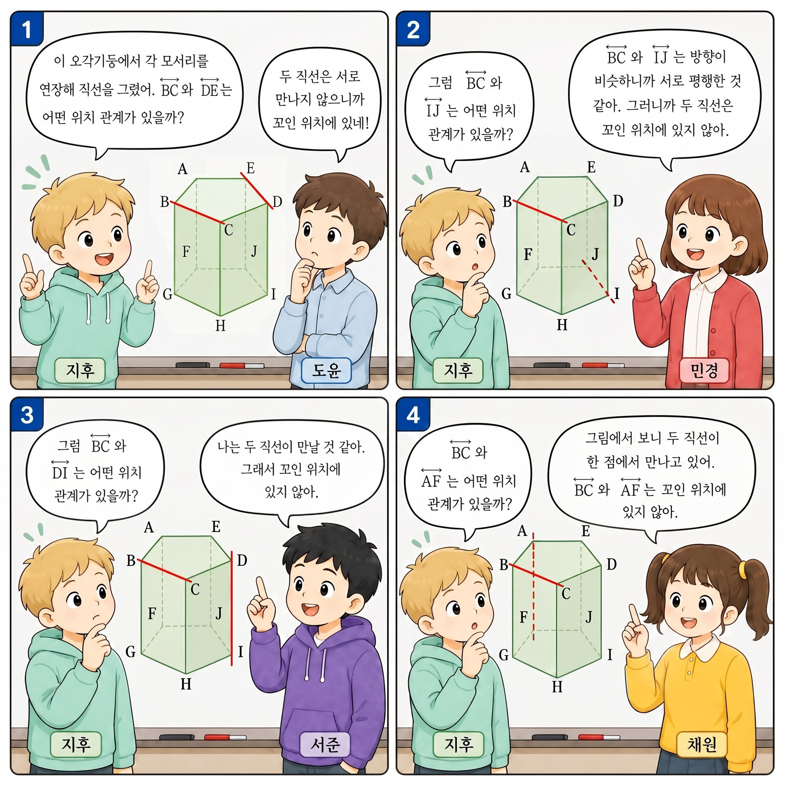
1차시
[문제 상황2]
꼬인 위치
[문제 상황2]

Slide 10
1차시
[문제 상황2]
꼬인 위치
1
다음은 밑면이 정오각형인 오각기둥에 대한 네 컷 만화입니다.
네 학생의 의견에 대한 여러분들의 생각을 적어 보고, 그 이유도 같이 말해 봅시다.
도윤
의 생각에 대한 나의 판단
나는 도윤의 생각에 (동의한다 / 동의하지 않는다).
왜냐하면
민경
의 생각에 대한 나의 판단
나는 민경의 생각에 (동의한다 / 동의하지 않는다).
왜냐하면

Slide 11
1차시
[문제 상황2]
꼬인 위치
1
다음은 밑면이 정오각형인 오각기둥에 대한 네 컷 만화입니다.
네 학생의 의견에 대한 여러분들의 생각을 적어 보고, 그 이유도 같이 말해 봅시다.
서준
의 생각에 대한 나의 판단
나는 서준의 생각에 (동의한다 / 동의하지 않는다).
왜냐하면
채원
의 생각에 대한 나의 판단
나는 채원의 생각에 (동의한다 / 동의하지 않는다).
왜냐하면

Slide 12
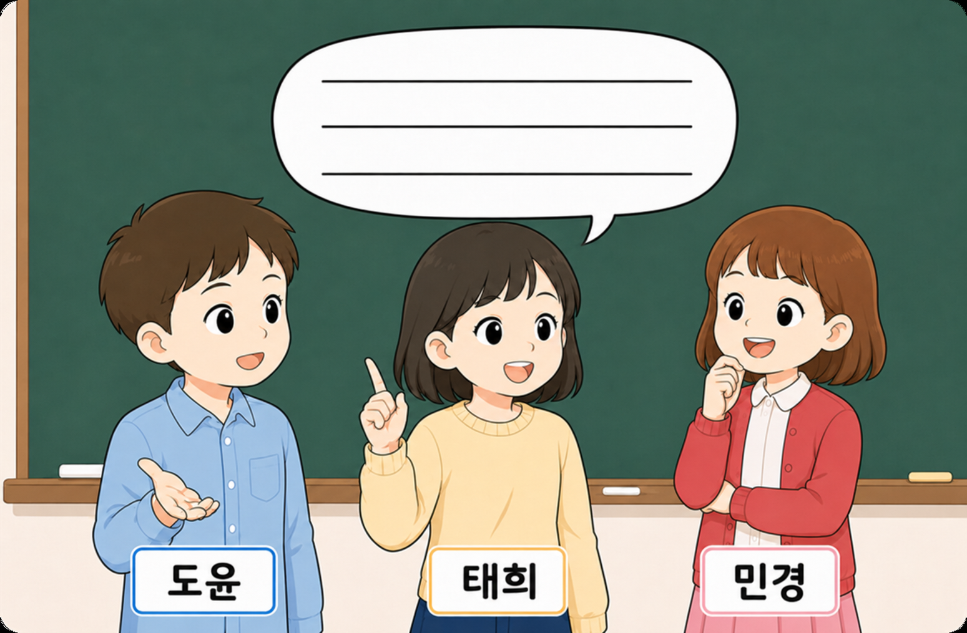
1차시
[문제 상황2]
꼬인 위치
2
네 컷 만화에서 한 장면을 골라, 틀린 의견을 낸 학생을 도울 수 있는 설명을 적어 봅시다.
내가 고른 장면: 컷
Notes:
-1컷
“그림에서 두 모서리 BC와 DE는 만나지 않지만, 두 직선 BC와 DE는 한 점에서 만나. 그러므로 두 직선은 꼬인 위치에 있다고 할 수 없어.”
- 2컷
“두 직선의 방향이 비슷해 보인다고 해서 평행이라고 할 수는 없어. 두 직선이 같은 평면에 있으면서 만나지 않아야 평행이야.”
- 3컷
“두 직선을 연장하면 만날 것처럼 보여도 실제 공간에서는 만나지 않아. 두 직선은 꼬인 위치에 있어.”
- 4컷
“겨냥도에서는 실제로 만나지 않는 두 직선도 교차하는 것처럼 보일 수 있어. 그림에서 교차하는 것처럼 보인다고 해서 실제로 만난다고 판단해서는 안 돼.”

Slide 13
1차시
탐정 메모
스스로 정리하기
지금까지의 활동을 통해 알게 된 ‘꼬인 위치’에 대한 생각을 적어 봅시다.
탐정 메모
Notes:
나는 지금까지의 활동을 통해 입체도형의 그림에서 보이는 모습만으로
두 직선의 위치 관계를 판단해서는 안 된다는 것을 알게 되었다.
각 모서리를 연장한 직선을 생각하고, 두 직선이 평행한지, 한 점에서 만나는지
확인해야 하며, 두 직선이 같은 평면에 있는지도 살펴보아야 한다는 것을 알게 되었다.

Slide 14
2차시
숨은 단서를 찾아라!
여러 상황을 탐색하며 공간에서 두 직선의 위치 관계를 판단하기 위한
숨은 단서를 찾아봅시다.

Slide 15
공간에서 두 직선의 위치 관계를 다양한 방법으로 판단할 수 있다.
학습목표

Slide 16
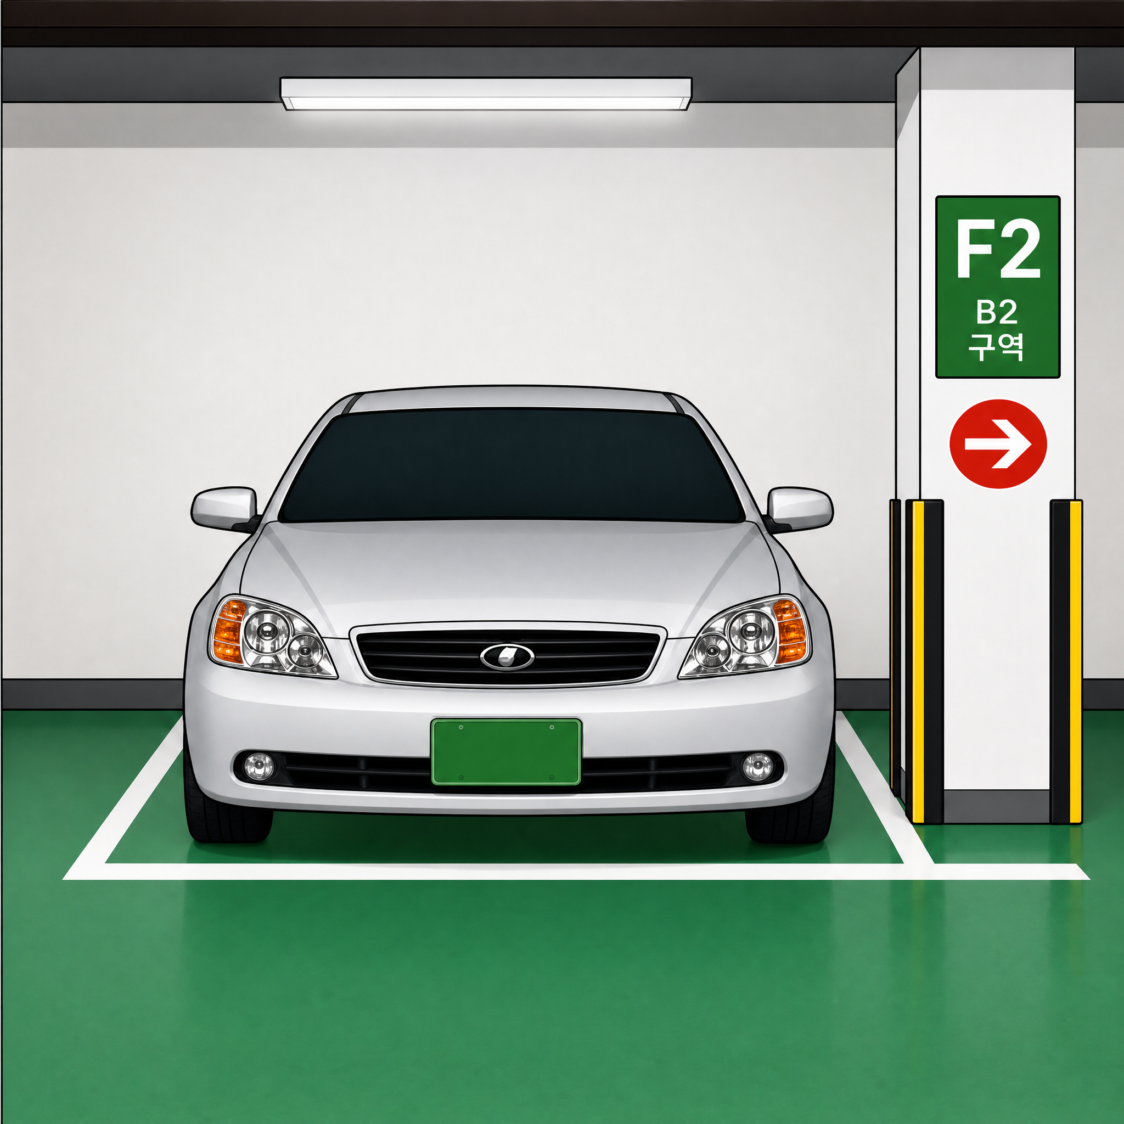
2차시
[탐색 1] 1번
보는 방향
[탐색 1] 입체도형을 여러 방향에서 보며 두 직선의 위치 관계를 판단하는 방법을 찾아봅시다.
1
다음 두 학생의 의견을 보고 누가 옳은지 확인할 방법을 생각해 봅시다.
운전석 바로 옆에 기둥이 있어서
운전자가 내리기 어려웠을 것 같아.
기둥 뒤에 공간이 있어서
문을 쉽게 열 수 있었을 것 같은데?
Notes:
자동차를 오른쪽에서 본 모습을 확인한다.
기둥 뒤쪽에 서서 자동차를 본 모습을 확인한다.

Slide 17
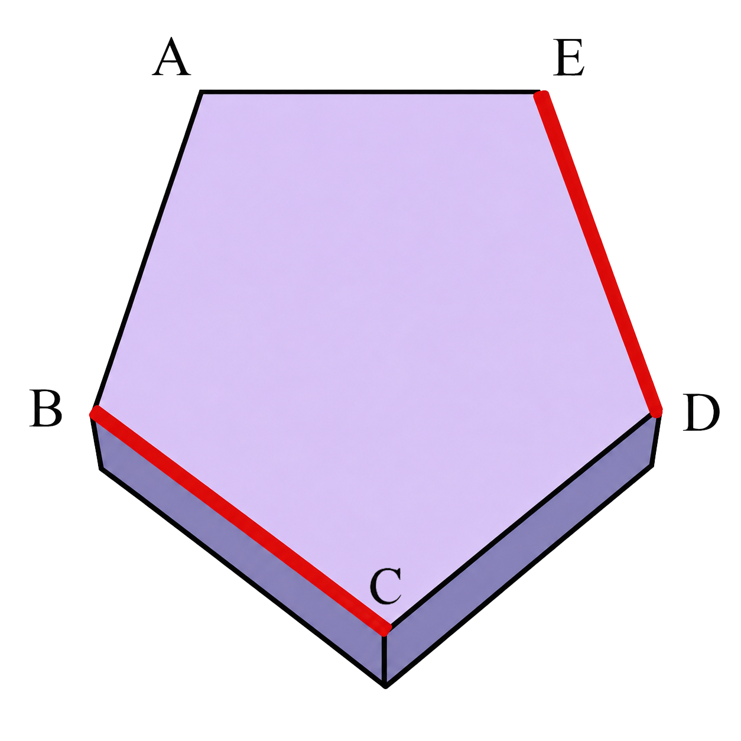
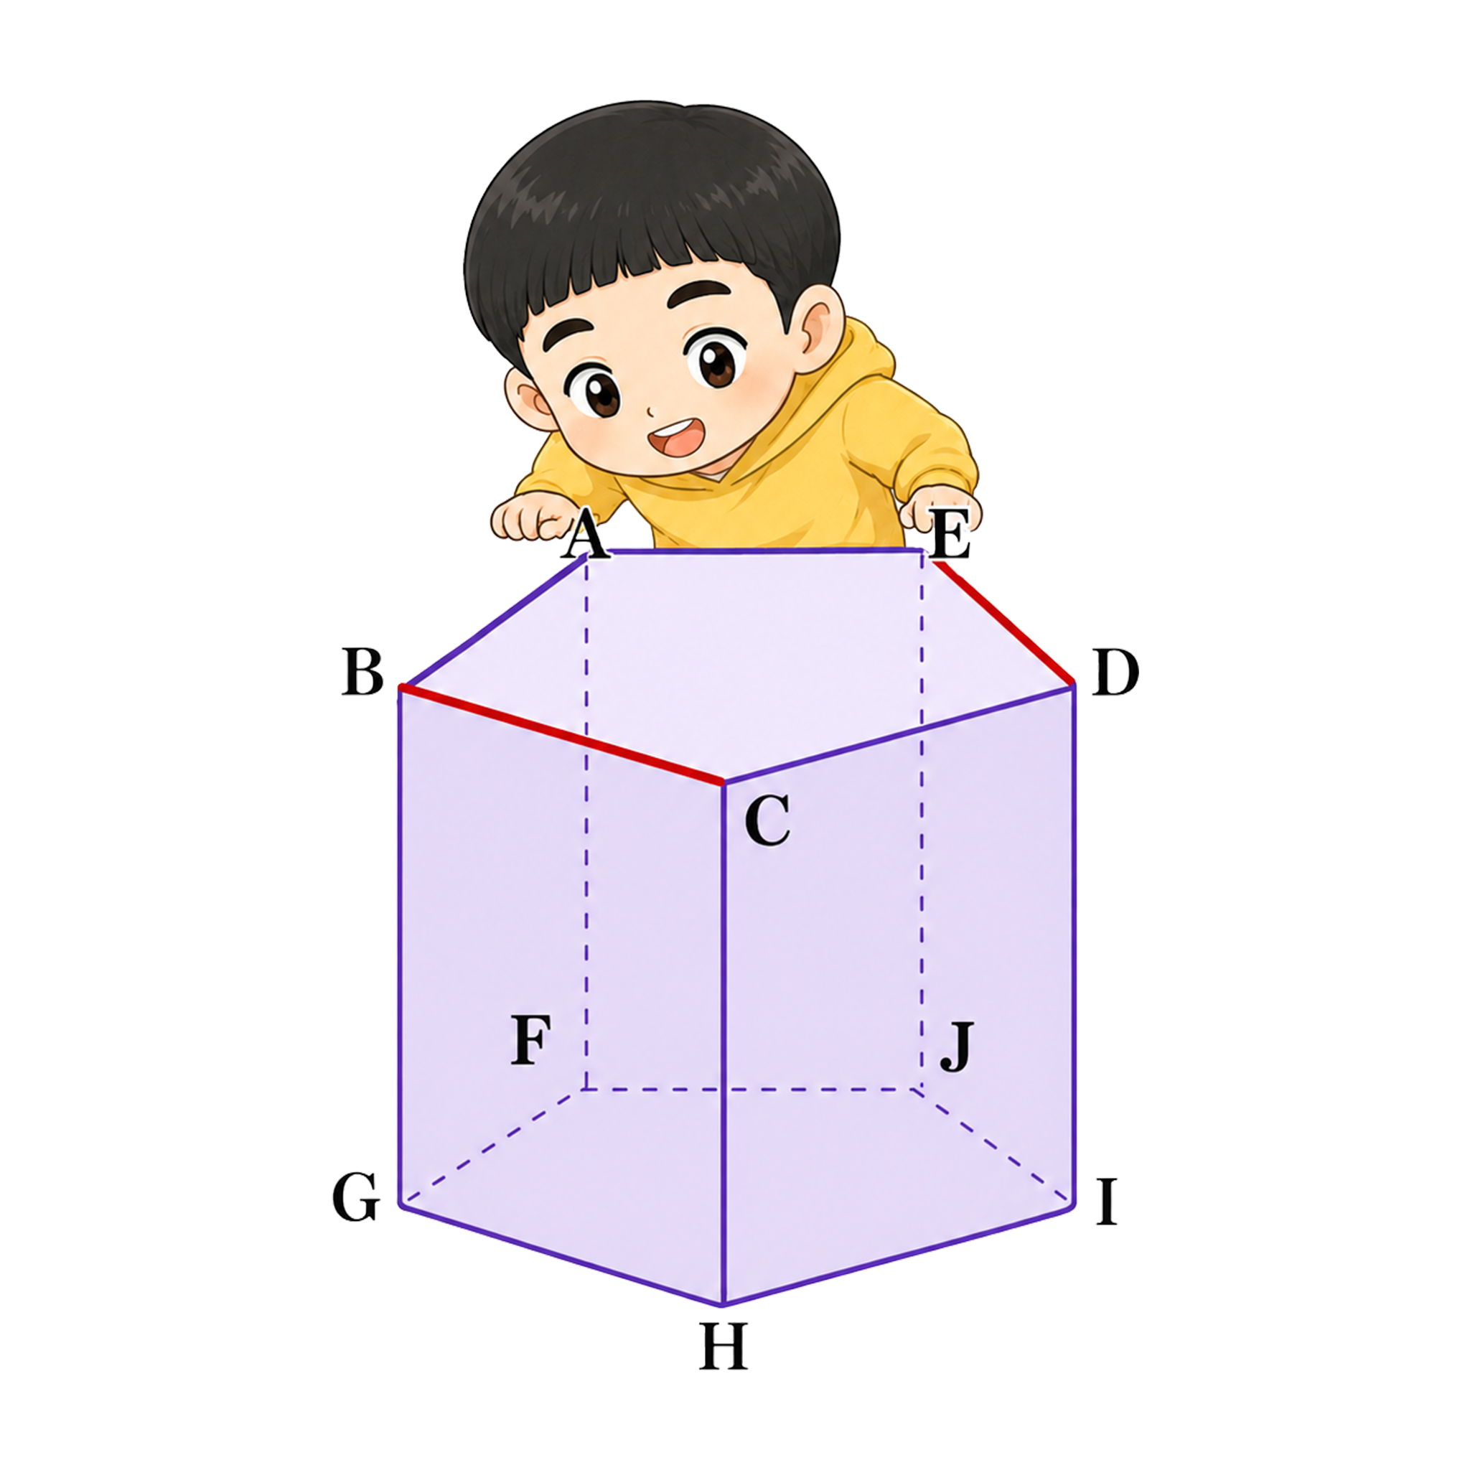
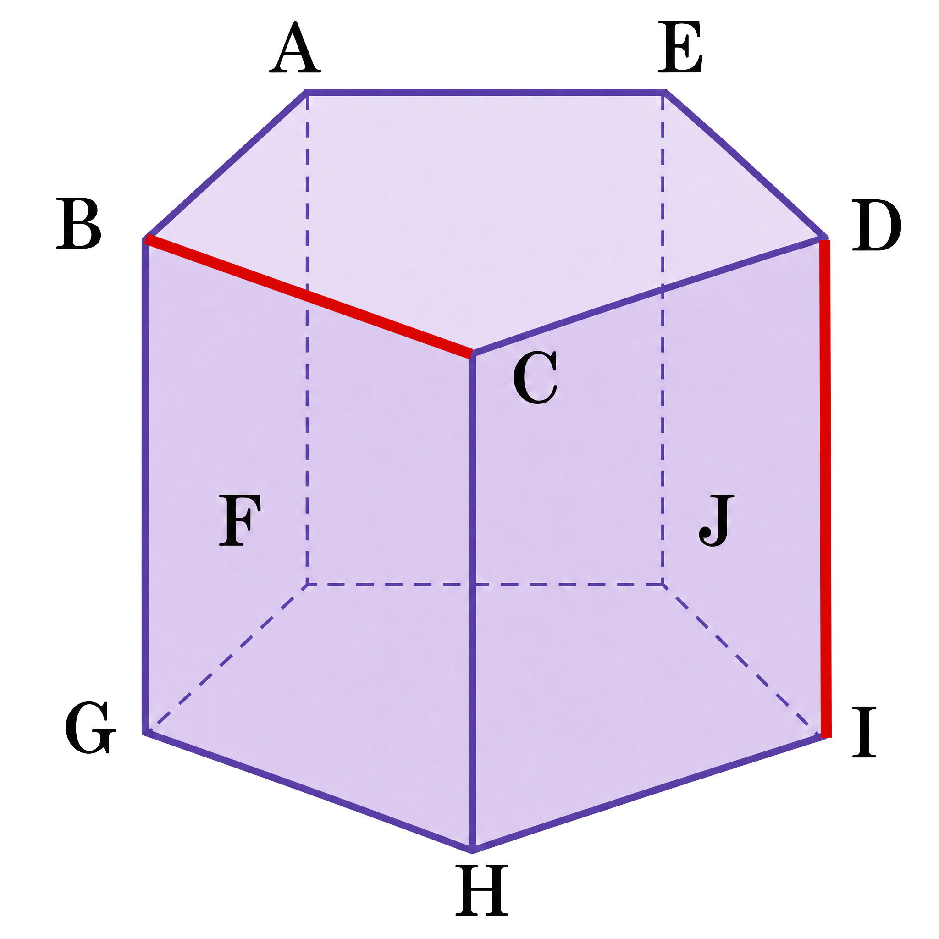
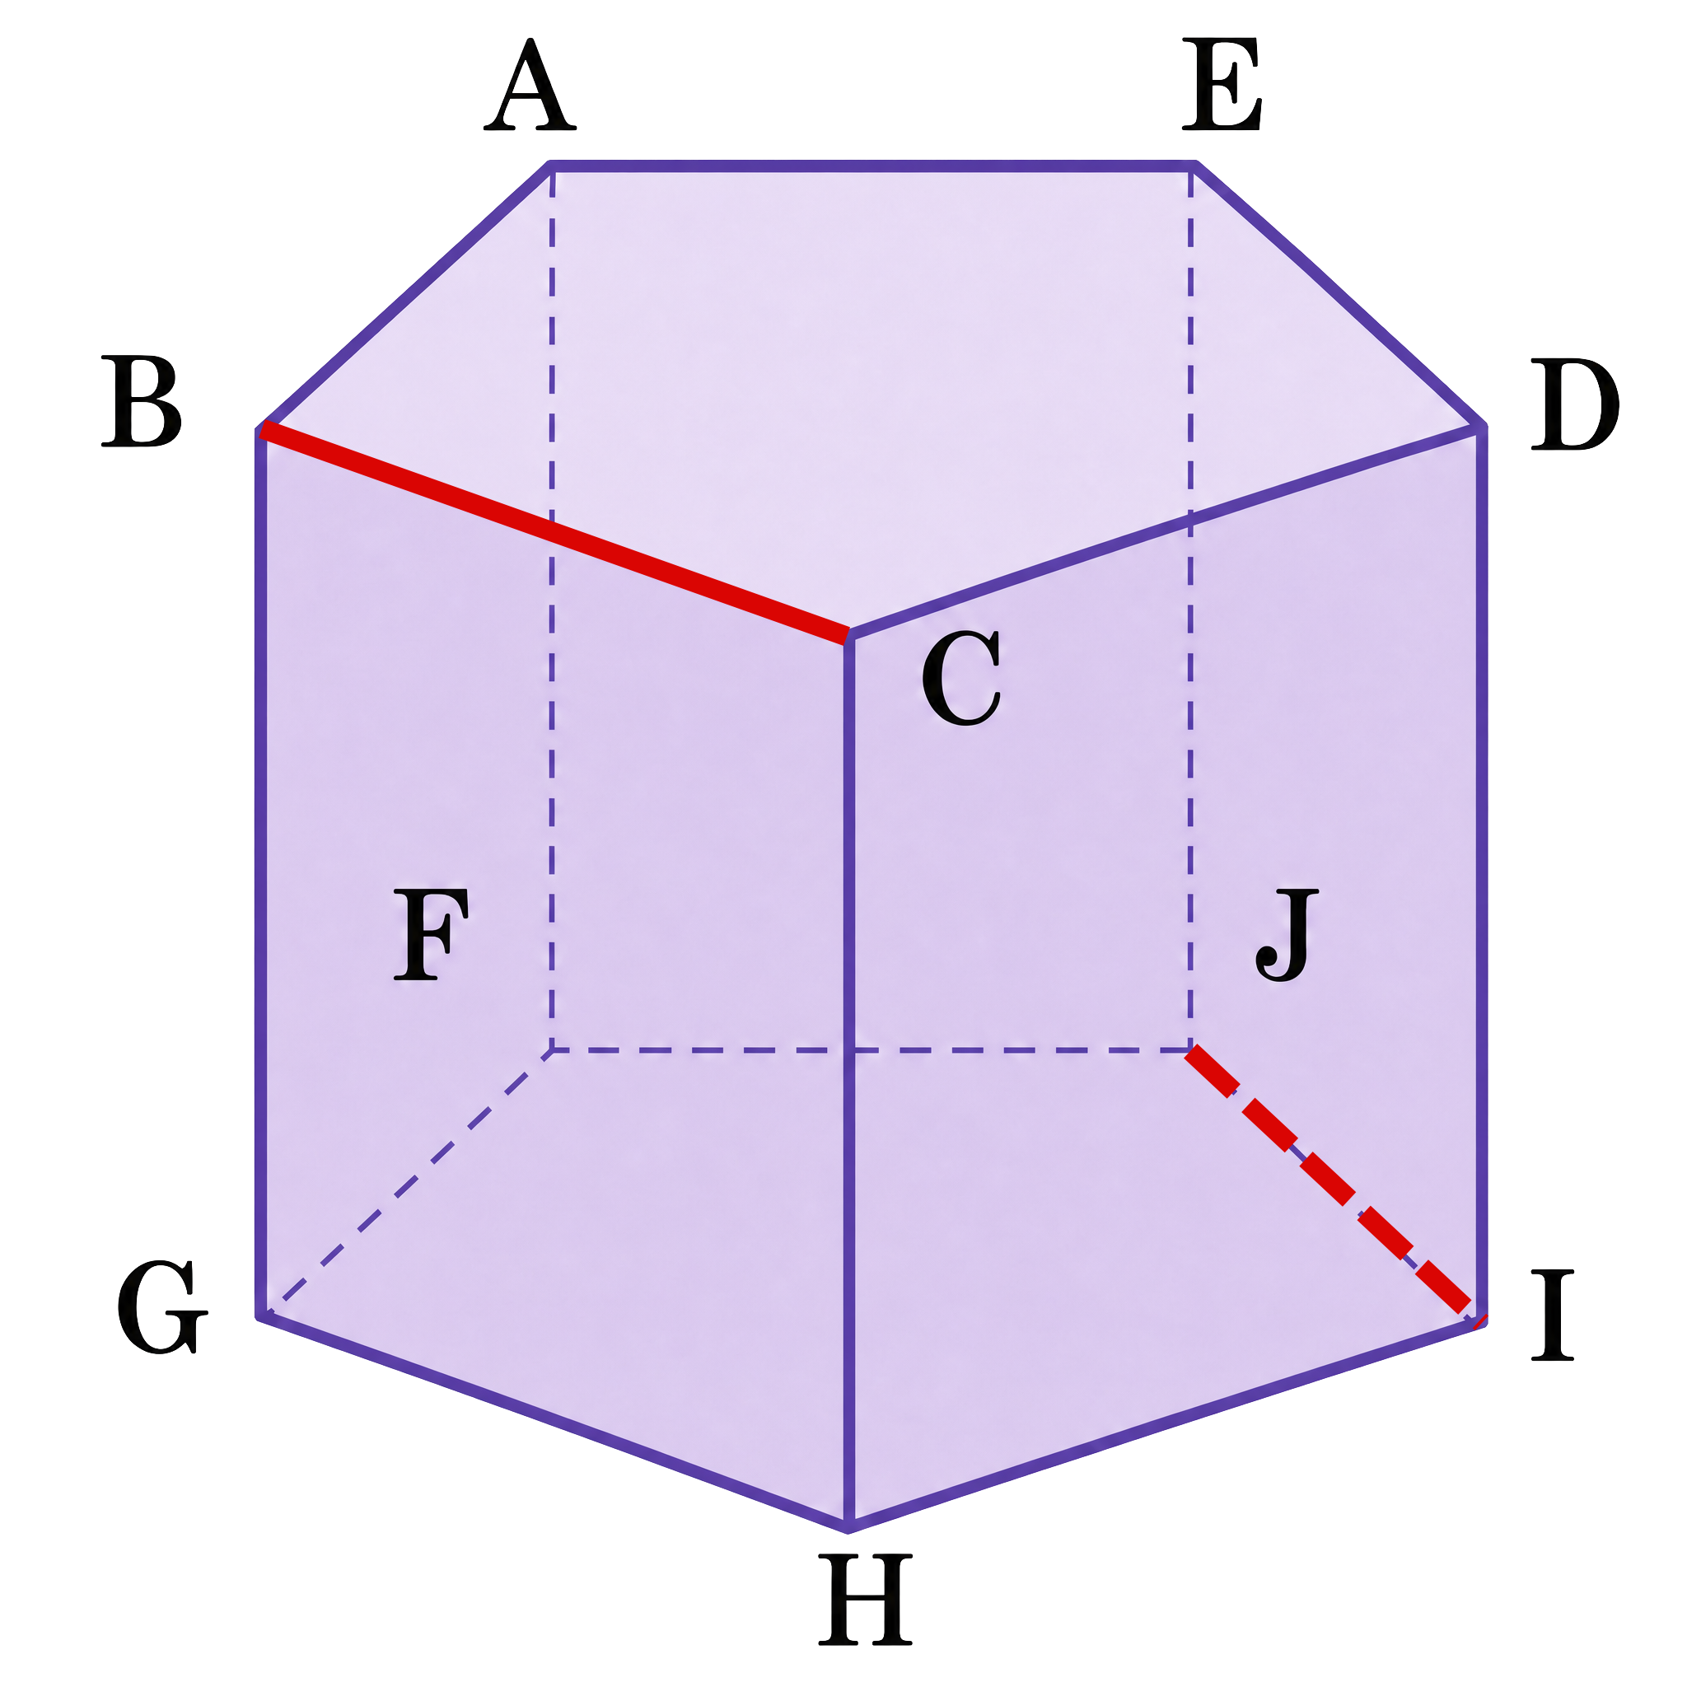
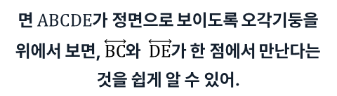
2차시
[탐색 1] 2번
보는 방향
[탐색 1]
2
현수는 그림과 같이 오각기둥에서 각 모서리를 연장한 직선의 위치 관계를 알아보기 위해 오각기둥을 위에서 보았습니다. 오각기둥을 여러 방향으로 돌려 보면 모서리를 연장한 두 직선이 각각 어떻게 보일지 생각해 봅시다.
1
2
면 $ABCDE$가 정면으로 보이도록 오각기둥을
위에서 보면, $\overset{⃡}{BC}$와 $\overset{⃡}{DE}$가 한 점에서 만난다는 것을 쉽게 알 수 있어.
Notes:
① 면 ABCDE를 정면으로 본 모양에서는 두 직선은 방향이 다르고, 만나지 않는다.
면 BGHC를 정면으로 본 모양에서는 두 직선은 방향이 다르다.
② 면 ABCDE를 정면에서 본 모양에서 두 직선의 방향이 다르다.
면 CHID를 정면으로 본 모양에서 두 직선은 만나지 않는다.

Slide 18
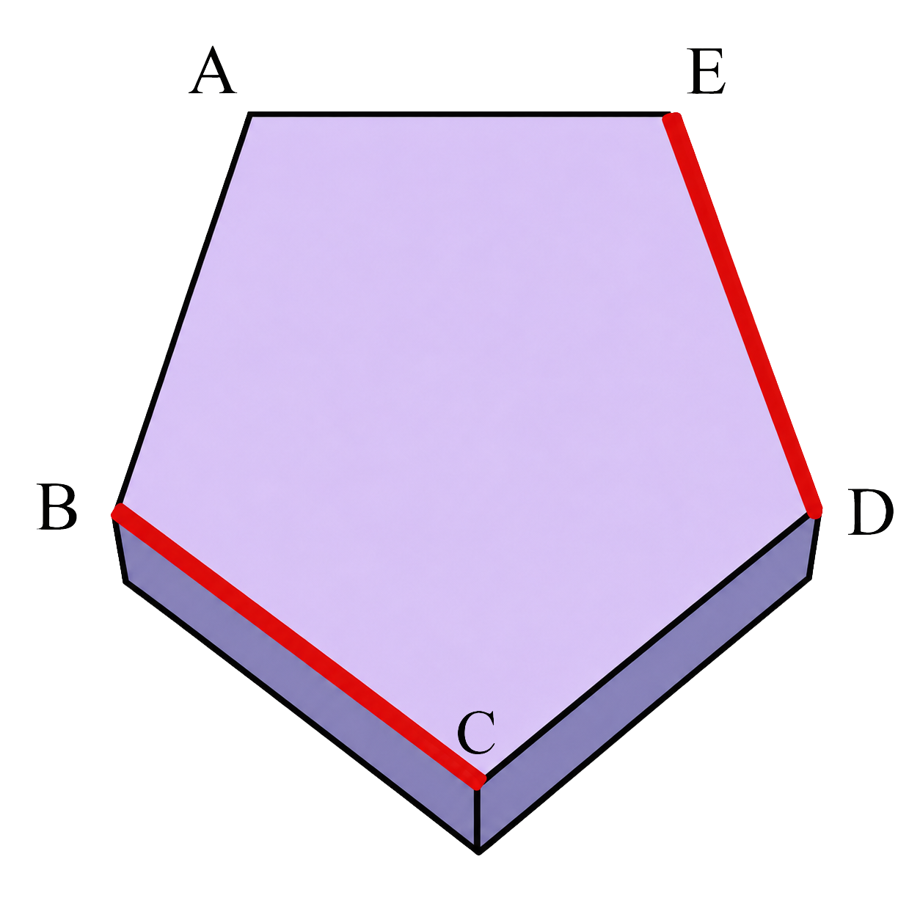
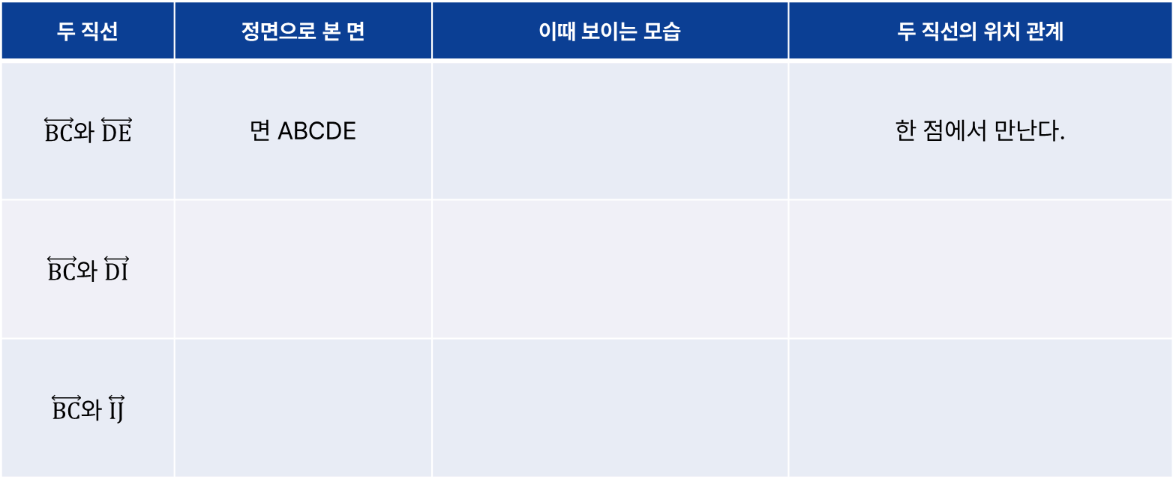
2차시
[탐색 1] 3번
보는 방향
[탐색 1]
3
짝지어진 두 직선의 위치 관계를 판단하기 위해 어느 면을 정면으로 보면 좋을지 생각해 보고 표를 완성해 봅시다.
두 직선 | 정면으로 본 면 | 이때 보이는 모습 | 두 직선의 위치 관계
$\overset{⃡}{BC}$와 $\overset{⃡}{DE}$ | 면 ABCDE |  | 한 점에서 만난다.
$\overset{⃡}{BC}$와 $\overset{⃡}{DI}$
$\overset{⃡}{BC}$와 $\overset{⃡}{IJ}$
Notes:
$\overset{⃡}{BC}$와 $\overset{⃡}{DI}$ : 면 ABCDE, 꼬인 위치에 있다.
$\overset{⃡}{BC}$와 $\overset{⃡}{IJ}$ : 면 CHID, 꼬인 위치에 있다.

Slide 19
2차시
오늘 발견한 숨은 단서 ①
첫 번째 숨은 단서
[탐색 1] 활동에서 찾은 ‘숨은 단서’를 정리해 봅시다.
공간에서 두 직선의 위치 관계를 판단할 때, 어떤 정보를 활용할 수 있을까요?
오늘 발견한 숨은 단서!
입체도형에서 두 직선의 위치 관계를 판단하는 첫 번째 숨은 단서는
이다!
Notes:
한 면을 정면으로 봤을 때, 두 직선이 보이는 모습

Slide 20
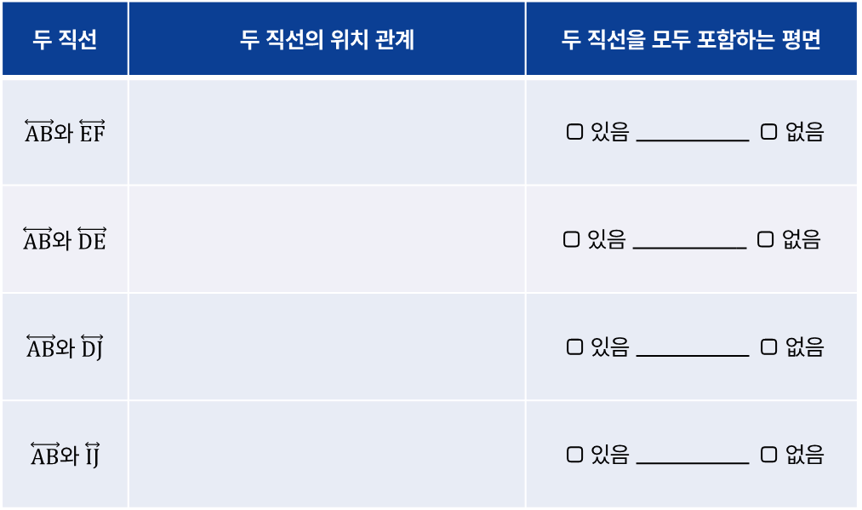
2차시
[탐색 2] 1번
한 평면
[탐색 2] 두 직선을 모두 포함하는 평면을 찾아 위치 관계를 판단하는 다른 방법을 알아봅시다.
1
다음 그림은 밑면이 정육각형인 육각기둥입니다. 육각기둥에서 각 모서리를 연장한 직선에 대해 짝지어진 두 직선의 위치 관계를 판단하고, 두 직선을 포함하는 평면이 있는지 확인해 봅시다.
두 직선 | 두 직선의 위치 관계 | 두 직선을 모두 포함하는 평면
$\overset{⃡}{AB}$와 $\overset{⃡}{EF}$ |  | □ 있음 ____________ □ 없음
$\overset{⃡}{AB}$와 $\overset{⃡}{DE}$ |  | □ 있음 ____________ □ 없음
$\overset{⃡}{AB}$와 $\overset{⃡}{DJ}$ |  | □ 있음 ____________ □ 없음
$\overset{⃡}{AB}$와 $\overset{⃡}{IJ}$ |  | □ 있음 ____________ □ 없음
Notes:
$\overset{⃡}{AB}$와 $\overset{⃡}{EF}$ : 한 점에서 만난다, 있음, 면 ABCDEF
$\overset{⃡}{AB}$와 $\overset{⃡}{DE}$ : 평행하다, 있음, 면 ABCDEF
$\overset{⃡}{AB}$와 $\overset{⃡}{DJ}$ : 꼬인 위치에 있다, 없음
$\overset{⃡}{AB}$와 $\overset{⃡}{IJ}$ : 꼬인 위치에 있다, 없음

Slide 21
2차시
[탐색 2] 2번
한 평면
[탐색 2]
2
$\overset{⃡}{AB}$와 $\overset{⃡}{JK}$의 위치 관계를 판단하고, 두 직선을 모두 포함하는 평면이 있는지 알아봅시다.
만약, 두 직선을 모두 포함하는 평면이 있다면 이를 그림에 나타내어 봅시다.
Notes:
두 직선은 서로 평행하다.
네 점 A, B, J, K를 지나는 평면은 두 직선을 모두 포함한다.

Slide 22
2차시
[탐색 2] 3번
한 평면
3
두 직선을 모두 포함하는 평면이 있는 경우, 가능한 두 직선의 위치 관계는 무엇인지 말해봅시다.
Notes:
두 직선을 모두 포함하는 평면이 있는 경우 두 직선은 서로 평행하거나, 한 점에서 만난다.

Slide 23
2차시
[탐색 2] 4번
한 평면
4
두 직선을 모두 포함하는 평면이 없는 경우, 가능한 두 직선의 위치 관계는 무엇인지 말해봅시다.
Notes:
두 직선을 모두 포함하는 평면이 없는 경우, 두 직선은 꼬인 위치에 있다.

Slide 24
2차시
오늘 발견한 숨은 단서 ②
두 번째 숨은 단서
[탐색 2] 활동에서 찾은 ‘숨은 단서’를 정리해 봅시다.
공간에서 두 직선의 위치 관계를 판단할 때, 어떤 정보를 활용할 수 있을까요?
오늘 발견한 숨은 단서!
입체도형에서 두 직선의 위치 관계를 판단하는 두 번째 숨은 단서는
이다!
Notes:
두 직선을 모두 포함하는 평면을 찾는 것

Slide 25
‘위치 관계’
전문가가 되어라!
3차시
지난 시간에 배운 내용을 확인하고, 오답 처방전과 나만의 탐정 규칙으로 마무리해 봅시다.

Slide 26
학습목표
학습목표
학습목표
학습목표
두 직선의 위치 관계를 정확하게 판단하고,
그 판단 근거를 설명할 수 있다.

Slide 27
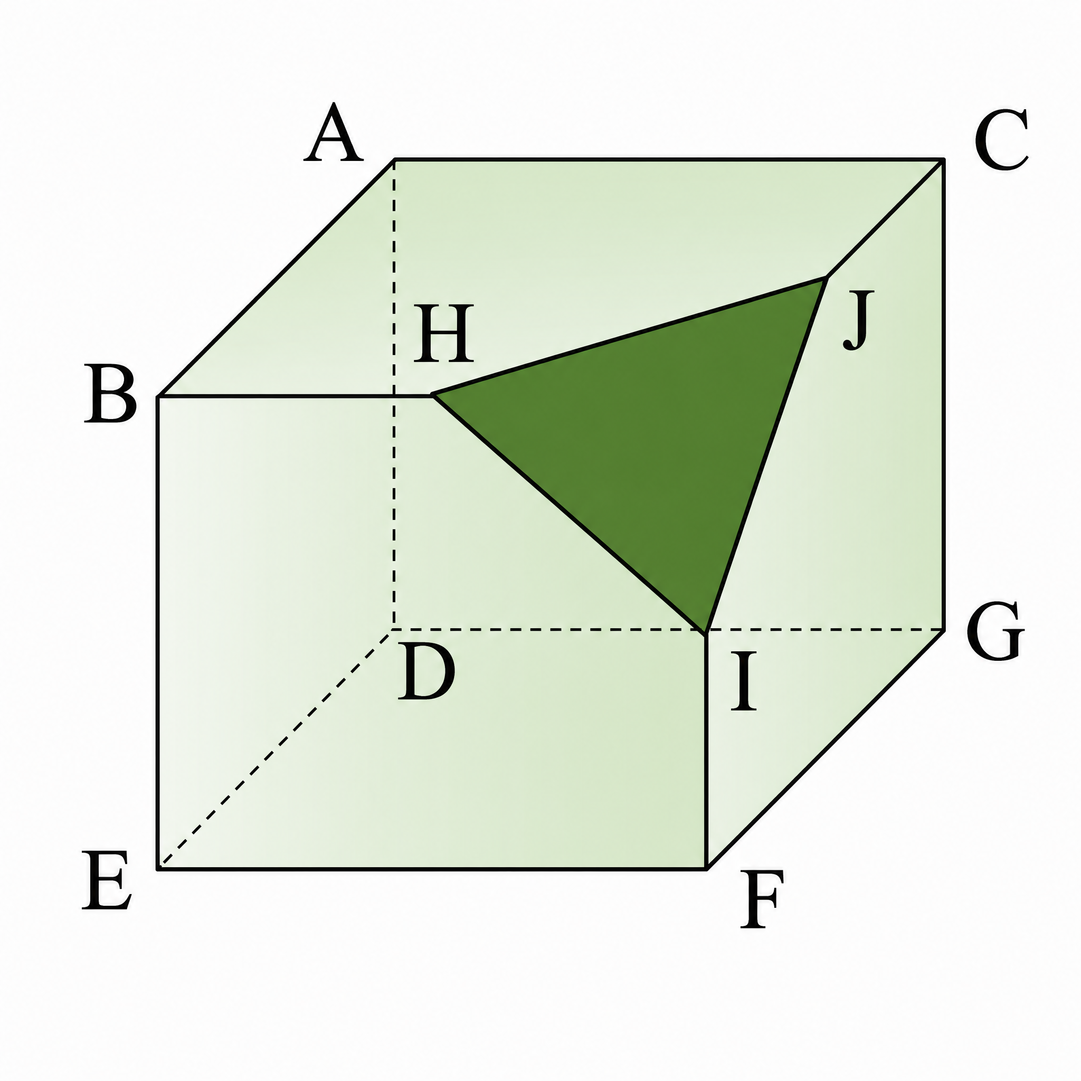
3차시
[문제 상황] 지난 시간 복습 · 판단하기
문제 상황
[문제 상황] 지난 시간까지 학습한 내용을 돌아보며 아래 문제를 해결해 봅시다.
1
다음 그림은 직육면체를 세 점 H, I, J를 지나는 평면으로 잘라낸 입체도형입니다. 이 입체도형에서 모서리를 연장한 직선 중 세 개를 선택하고, 선택한 직선과 직선 BH의 위치 관계를 알아봅시다.
선택한 직선 | 두 직선의 위치 관계
 | 나의 판단 | 확인 결과
직선 _____ | □ 한 점에서 만난다 □ 평행하다 □ 꼬인 위치에 있다 | □ 한 점에서 만난다 □ 평행하다 □ 꼬인 위치에 있다
직선 _____ | □ 한 점에서 만난다 □ 평행하다 □ 꼬인 위치에 있다 | □ 한 점에서 만난다 □ 평행하다 □ 꼬인 위치에 있다
직선 _____ | □ 한 점에서 만난다 □ 평행하다 □ 꼬인 위치에 있다 | □ 한 점에서 만난다 □ 평행하다 □ 꼬인 위치에 있다

Slide 28
3차시
[문제 상황] 2번 판단과 확인 비교
문제 상황
[문제 상황]
2
나의 판단과 확인 결과가 다른 것이 있다면, 어떤 점을 잘못 보았거나 어떤 ‘숨은 단서’를 놓쳤는지 써 봅시다.
판단 ≠ 확인 인 문항
판단과 확인 결과가 다른 직선:
잘못 본 점:

Slide 29
3차시
[탐색] 1번
과제 카드
[탐색] 두 직선의 위치 관계를 잘못 판단하게 되는 이유를 생각해 보고, 지금까지 찾은 ‘숨은 단서’를 보완해 봅시다.
1
모둠별로 한 사람당 과제 카드를 하나씩 선택해서 두 직선의 위치 관계를 잘못 판단하는 경우의 예를 그림이나 글로 제시하고, 잘못 판단하는 이유를 적어 봅시다.
과제 카드 1
잘못 판단하는 경우 | 예 | 잘못 판단하는 이유
서로 평행하지만 꼬인 위치라고 잘못 판단하는 경우
과제 카드 2
잘못 판단하는 경우 | 예 | 잘못 판단하는 이유
한 점에서 만나는데 만나지 않는다고 잘못 판단하는 경우
과제 카드 3
잘못 판단하는 경우 | 예 | 잘못 판단하는 이유
꼬인 위치이지만 서로 평행하다고 잘못 판단하는 경우
과제 카드 4
잘못 판단하는 경우 | 예 | 잘못 판단하는 이유
꼬인 위치이지만 한 점에서 만난다고 잘못 판단하는 경우

Slide 30
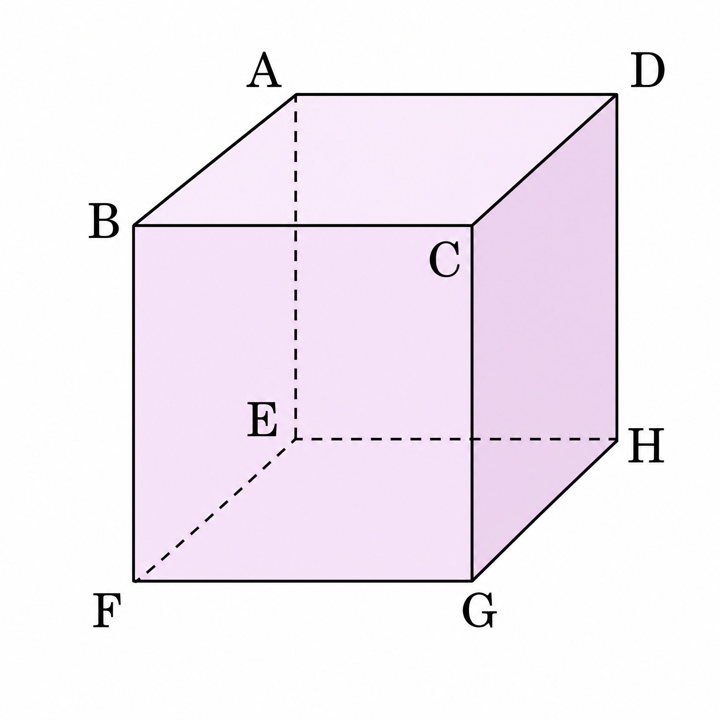
3차시
[탐색] 1번 - 학생 예시 답안
예시 답안
[탐색] 1.
과제 카드 1
잘못 판단하는 경우 | 예 | 잘못 판단하는 이유
서로 평행하지만 꼬인 위치라고 잘못 판단하는 경우 |  | 입체도형에서 직선 AB와 직선 HG를 포함하는 면을 찾을 수 없기 때문에 꼬인 위치라고 잘못 판단할 수 있다.

Slide 31
3차시
[탐색] 1번 - 학생 예시 답안
예시 답안
[탐색] 1.
과제 카드 2
잘못 판단하는 경우 | 예 | 잘못 판단하는 이유
한 점에서 만나는데 만나지 않는다고 잘못 판단하는 경우 |  | 그림만 보고 직선 BH와 직선 CJ가 만나지 않는다고 생각하여, 꼬인 위치라고 잘못 판단할 수 있다.

Slide 32
3차시
[탐색] 공통점 찾기
공통점 찾기
[탐색] 2. 두 직선의 위치 관계를 정확하게 판단하려면 무엇을 더 확인해야 하는지 생각해 봅시다.
오답에서 놓친 점 생각해 보기
정확하게 판단하기 위해 더 확인할 것
Notes:
오답에서 놓친 점
· 모서리의 보이는 부분만 보고 판단하였다.
· 평면 그림에서 만나거나 평행해 보이는 모습만 보고 판단하였다.
· 입체도형의 겉면만을 평면이라고 생각하였다.
· 두 직선을 모두 포함하는 평면이 있는지 확인하지 않았다.
정확하게 판단하기 위해 더 확인할 것
· 모서리를 양쪽으로 연장한 직선을 생각한다.
· 필요하면 입체도형을 여러 방향에서 살펴본다.
· 두 직선을 모두 포함하는 평면이 있는지 확인한다.

Slide 33
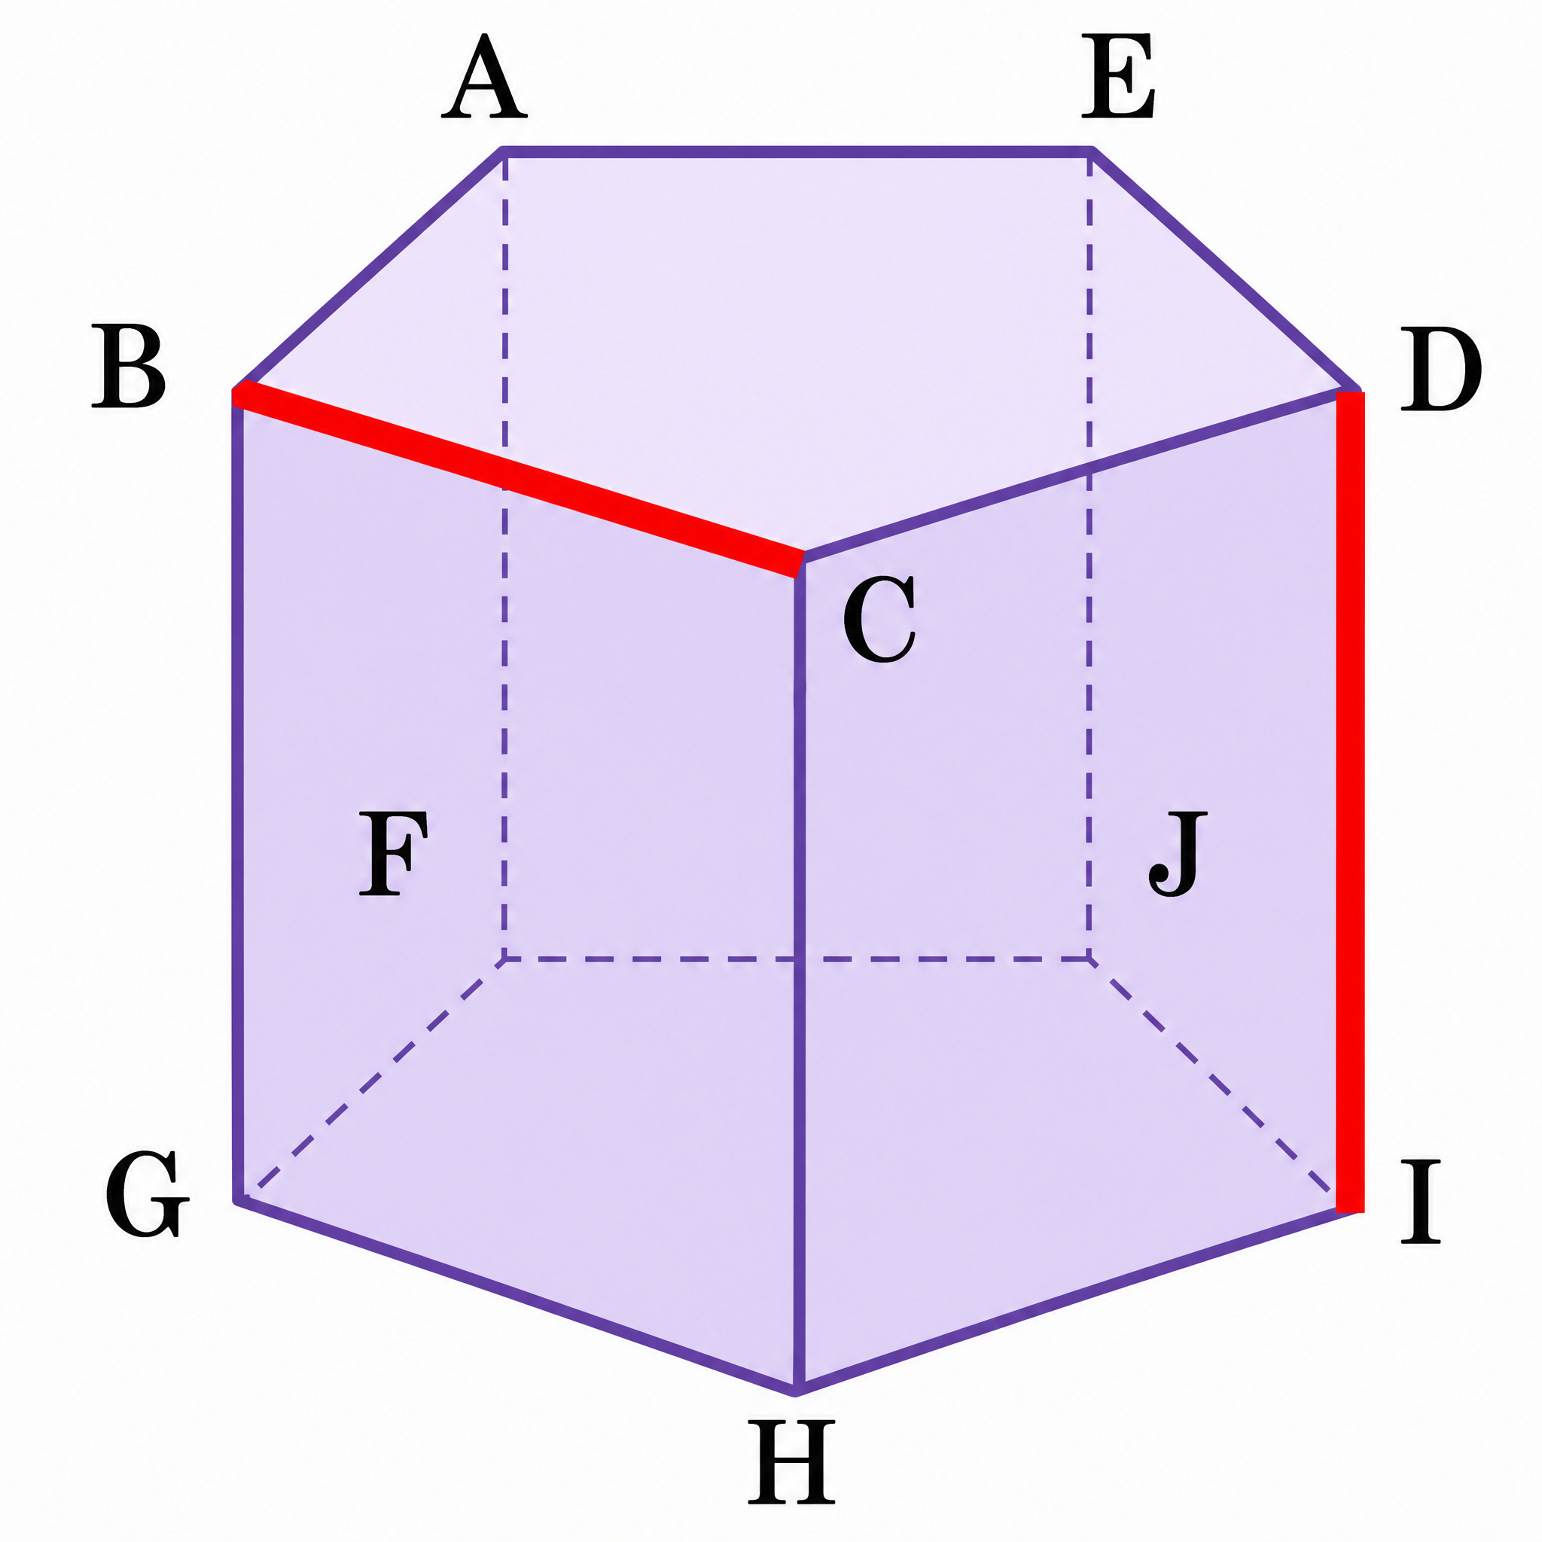
3차시
[정리] 오답 처방전
오답 처방전
[정리] 지금까지 배운 내용들을 정리해 봅시다.
1
우리가 탐구한 여러 가지 오답에 대한 처방전을 만들어 봅시다.
오답 처방전
1
두 직선은 만나지 않으면 항상 꼬인 위치이다.
→ 왜 오답일까?
→ 올바른 설명
2
직선 BC와 직선 DI는 만난다.
→ 왜 오답일까?
→ 올바른 설명
3
두 직선이 만나는 경우에만 한 평면 위에 있다.
→ 왜 오답일까?
→ 올바른 설명

Slide 34
3차시
[정리] 오답 처방전 - 학생 예시 답안
예시 답안
[정리] 지금까지 배운 내용들을 정리해 봅시다.
1
우리가 탐구한 여러 가지 오답에 대한 처방전을 만들어 봅시다.
오답 처방전
1
두 직선은 만나지 않으면 항상 꼬인 위치이다.
→ 왜 오답일까?
만나지 않는 두 직선 중에는 서로 평행한 두 직선도 있기 때문이다.
→ 올바른 설명
만나지 않는 두 직선은 서로 평행하거나 꼬인 위치에 있다.
두 직선을 모두 포함하는 평면이 있으면 서로 평행하고, 그러한 평면이 없으면 꼬인 위치에 있다.

Slide 35
3차시
[정리] 오답 처방전 - 학생 예시 답안
예시 답안
[정리] 지금까지 배운 내용들을 정리해 봅시다.
1
우리가 탐구한 여러 가지 오답에 대한 처방전을 만들어 봅시다.
오답 처방전
2
직선 BC와 직선 DI는 만난다.
→ 왜 오답일까?
그림을 한 방향에서 보면 만나는 것처럼 보일 수 있지만, 두 직선을 모두 포함하는 평면이 없다.
따라서 직선 BC와 직선 DI는 꼬인 위치에 있다.
→ 올바른 설명
직선 BC와 직선 DI는 서로 만나지 않으며 평행하지도 않다.
두 직선을 모두 포함하는 평면이 없으므로 꼬인 위치에 있다.

Slide 36
3차시
[정리] 오답 처방전 - 학생 예시 답안
예시 답안
[정리] 지금까지 배운 내용들을 정리해 봅시다.
1
우리가 탐구한 여러 가지 오답에 대한 처방전을 만들어 봅시다.
오답 처방전
3
두 직선이 만나는 경우에만 한 평면 위에 있다.
→ 왜 오답일까?
평행한 두 직선도 한 평면 위에 있기 때문이다.
→ 올바른 설명
두 직선을 모두 포함하는 평면이 있으면 두 직선은 한 점에서 만나거나 평행하다.
두 직선을 모두 포함하는 평면이 없으면 두 직선은 꼬인 위치이다.

Slide 37
3차시
[정리] 나만의 탐정 규칙
오답 처방전
[정리]
2
지금까지 배운 내용을 정리하여 두 직선의 위치 관계를 판단하는 나만의 탐정 규칙을 적어봅시다.
나만의 탐정 규칙
공간에서 두 직선의 위치 관계를 판단하려면
1
2
그것이 바로 우리가 찾던 ‘숨은 단서’이다!

Slide 38
3차시
[정리] 나만의 탐정 규칙
나만의 탐정 규칙
[정리]
2
지금까지 배운 내용을 정리하여 두 직선의 위치 관계를 판단하는 나만의 탐정 규칙을 적어봅시다.
나만의 탐정 규칙
공간에서 두 직선의 위치 관계를 판단하려면
1
입체도형을 여러 방향에서 보며 두 직선이 보이는 모습을 확인한다.
2
두 직선을 모두 포함하는 평면이 있는지 확인해야 한다.
그것이 바로 우리가 찾던 ‘숨은 단서’이다!

Slide 39
감사합니다.
MISSION · 중학교 1학년 · 두 직선의 위치 관계

